Slide 1
Parabola i pravac
Lidija Blagojević, prof. savjetnik

Slide 2
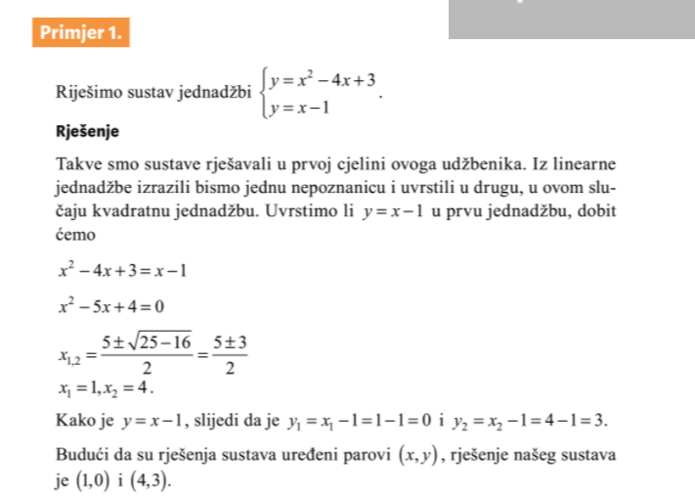
Prisjetimo se rješavanja sustava linearne i kvadratne jednadžbe (udžbenik, str.108.)

Slide 3
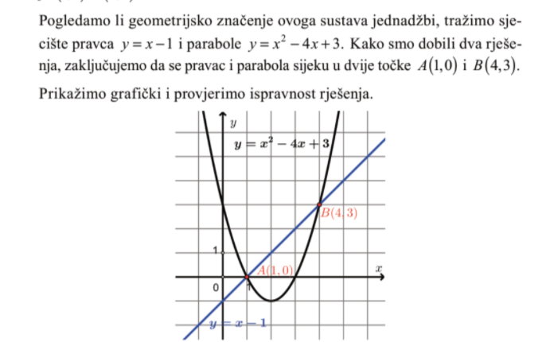
Koje je geometrijsko značenje tog sustava?

Slide 4
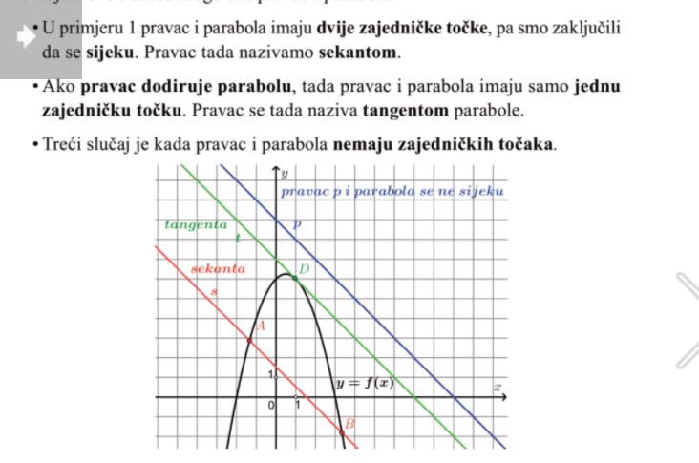
Odnos pravca i parabole

Slide 5
Zadaci, DZ
Riješite zadatke 1. i 2. sa str. 110 te zadatke 6. i 7. sa strane 111

